Slide 1
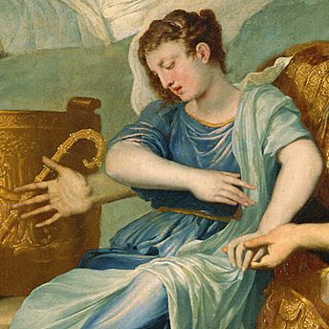
Le mythe d’Iphigénie Amanda Picard – Estelle Lecoin

Slide 2
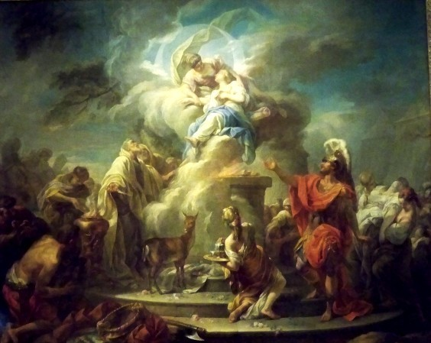
Résumé du Mythe
L’épisode du sacrifice se situe au moment de la guerre de Troie. Iphigénie est l'une des filles d'Agamemnon et de Clytemnestre. Hélène, femme de Ménélas, lui-même frère d’Agamemnon et roi de Mycènes, a été enlevée par Paris. Ménélas et Agamemnon partent pour Troie récupérer Hélène cependant un calme persistant empêche les bateaux de prendre la mer. Sur le conseil de devin Calchas, Iphigénie devait être sacrifiée à la déesse Artémis, pour que les vents puissent pousser la flotte grecque d'Aulis vers Troie. Sur les conseils d'Ulysse, son père la fit venir sous le faux prétexte de devenir l'épouse d'Achille. Iphigénie fut tuée par le couteau du sacrificateur.

Slide 3
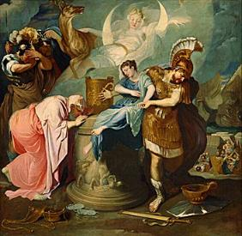
Version picturale du Mythe
Bertholet Flemalle (1641-1675), Le sacrifice d'Iphigénie
Huile sur toile 160 cm x 163 cm

Slide 4
Version picturale du Mythe
Le tableau représente une scène tragique dans lequel on assiste à la mort d’Iphigénie Devant l’horreur de la scène tous les personnages semblent terriblement bouleversés par la mort d’Iphigénie.
Tout d’abord on observe un prêtre embrassant l’autel en signe d’honneur et d’admiration pour la jeune femme, le soldat a les yeux baissés pour ne pas voir l’horrible drame, de plus on remarque la présence d’une femme à gauche qui se cache les yeux afin de ne pas assister à la mort d’Iphigénie.
Aussi les objets et les circonstances dans lesquelles Iphigénie est tuée peuvent traduire une scène dramatique, en effet elle est tuée sur l’autel, aussi le glaive du soldat est posé au sol, les chaussures de la victime posées sur le sol, devant l’autel.
Quant à Iphigénie elle parait prête à mourir et à affronter son destin.
Cependant, on observe un élément qui éclaire la pièce en opposition à l’ambiance dramatique, en effet on observe Artémis qui est allongée sur un croissant de lune, elle semble protéger Iphigénie, à sa droite on note la présence d’une biche. On sait que Artémis épargnera Iphigénie prise de pitié pour la jeune fille lui substitue une biche comme victime.
Dans cette œuvre tous les éléments sur la mort d’Iphigénie sont mis en scène. Le peintre donne une version réelle sur la mort d’Iphigénie.

Slide 5
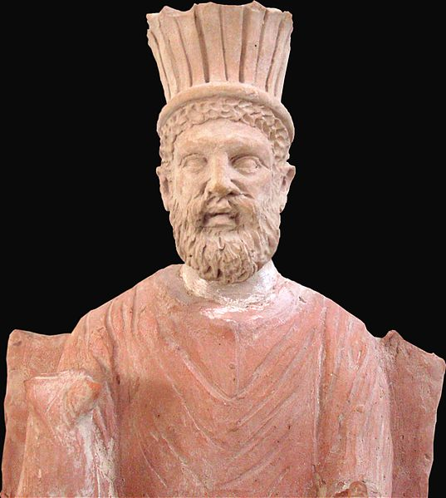
L’Innocence sacrifiée : un thème récurrent.
Les scènes de sacrifices d’enfants, de jeunes filles, sont récurrentes dans certains mythes comme ici dans le mythe d’Iphigénie.
Nous pouvons apparenter l’histoire d’Iphigénie, sacrifiée par son père à la déesse Artémis, à celle des enfants carthaginois, sacrifiés au dieu Moloch-Baal. Flaubert, dans Salammbô relate l’histoire de ces enfants : Après la 1 ère guerre punique, Carthage est ruinée et ne peut pas payer ses mercenaires, qui l’on aidée à gagner la guerre. Ces mercenaires ne tardent pas à se révolter. Désespérés par le siège dont ils sont victimes, sacrifient au dieu Baal des enfants, brûlés vif en guise d’offrande.
Baal, divinité carthaginoise.

Slide 6
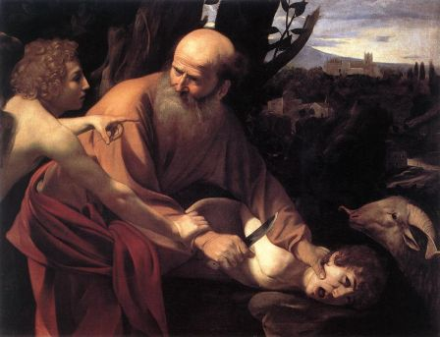
Extrait « Les bras d’airain allaient plus vite. Ils ne s’arrêtaient plus. Chaque fois que l’on y posait un enfant, les prêtres de Moloch étendaient la main sur lui, pour le charger des crimes du peuple, en vociférant « Ce ne sont pas des hommes, mais des bœufs! » et la multitude à l’entour répétait « des bœufs! des bœufs! » »
Salammbô, Flaubert.
Ce thème est également présent dans la religion (des précisions !) : en effet, on peut relier le sacrifice d’Iphigénie à celui d’Isaac : Dieu demanda à un de ses fidèles, Abraham de sacrifier son fils unique, Isaac, afin de tester sa foi. Voyant Abraham s’exécuter, il lui offre un bouc afin de remplacer son fils sur l’autel, et le remercie de sa fidélité.
Le sacrifice d’Isaac :

Slide 7
Iphigénie, Racine
Nous allons étudier ici les différences rencontrées entre le mythe d’origine, et la version écrite par Racine en 1674.
Tout d’abord, nous rencontrons dans l’œuvre de Racine des différences concernant les sentiments des personnages.
Certes, nous pouvons toujours observer l’affliction d’Agamemnon devant le devoir qu’il a de sacrifier sa fille, du fait de sa situation et de son statut.
Cependant, dans le mythe d’origine, nous pouvons sentir qu’Achille, à qui Iphigénie est promise, n’est pas attaché à son futur destin d’époux. Il est contre le fait que l’on utilise son nom a des fins si peu morales. Mais dans la pièce de Racine, on retrouve un Achille amoureux, désireux de protéger Iphigénie : « Je voulais vote fille, et ne part qu’à ce prix. » ( Acte IV, scène 6 vers 1400)

Slide 8
L’attitude d’Iphigénie est la même dans Racine que dans le mythe d’origine : malgré la trahison de son père, elle reste sereine et fataliste face à son destin funèbre, et comprend le désarroi d’Agamemnon. L’attitude de sa mère, Clytemnestre, est également identique : elle est révoltée et déterminée à sauver son enfant, et ne comprend pas les décisions d’Agamemnon.
On retrouve encore une différence concernant la fin de l’œuvre : dans le mythe Iphigénie est prise en pitié par une déesse, et remplacée au dernier moment par une biche, avant d’être atteinte par le coup fatidique. Tandis que dans l’œuvre de Racine, on assiste à une chute quelque peu surprenante : Agamemnon, Calchas se sont mépris sur la victime, qui n’est pas la Fille du roi, mais Eriphile, une jeune fille abandonnée à la naissance puis adoptée. Il se trouve que son véritable nom est Iphigénie, et qu’elle est une fille illégitime d’Hélène.
Extrait : Iphigénie, Racine
« Vous, Achille, a-t-il dit, et vous, Grecs, qu’on m’écoute.
Le dieu qui maintenant vous parle par ma voix
M’explique son oracle, et m’instruit de son choix.
Un autre sang d’Hélène, une autre Iphigénie
Sur ce bord immolée y doit laisser sa vie
Thésée avec Hélène uni secrètement
Fit succéder l’hymen à son enlèvement.
Une fille en sortit, que sa mère à celée,
Du nom d’Iphigénie elle fut appelée.
Je vis moi-même alors ce fruit de leurs amours…
Et c’est elle, en un mot, que demandent les dieux. »

